Slide 1
Результати анонімного анкетування здобувачів вищої освіти щодо попередження корупції в Національній академії статистики, обліку та аудиту
2024-2025н.р.

Slide 2
Метою проведення анонімного анкетування здобувачів вищої освіти є виявлення рівня обізнаності студентів щодо питань протидії корупції, визначення їхнього ставлення до проявів корупції у сфері освіти, а також оцінка ефективності існуючих антикорупційних заходів у Національній академії статистики, обліку та аудиту. Анкетування сприяє формуванню прозорого та відповідального освітнього середовища, підвищенню довіри до діяльності академії, а також виявленню можливих шляхів вдосконалення антикорупційної політики.
Інструментарій дослідження: анкета.
Взяло участь в анкетуванні 542 здобувачі вищої освіти.
Узагальнені результати опитування відображені на діаграмах,
поданих нижче.

Slide 3
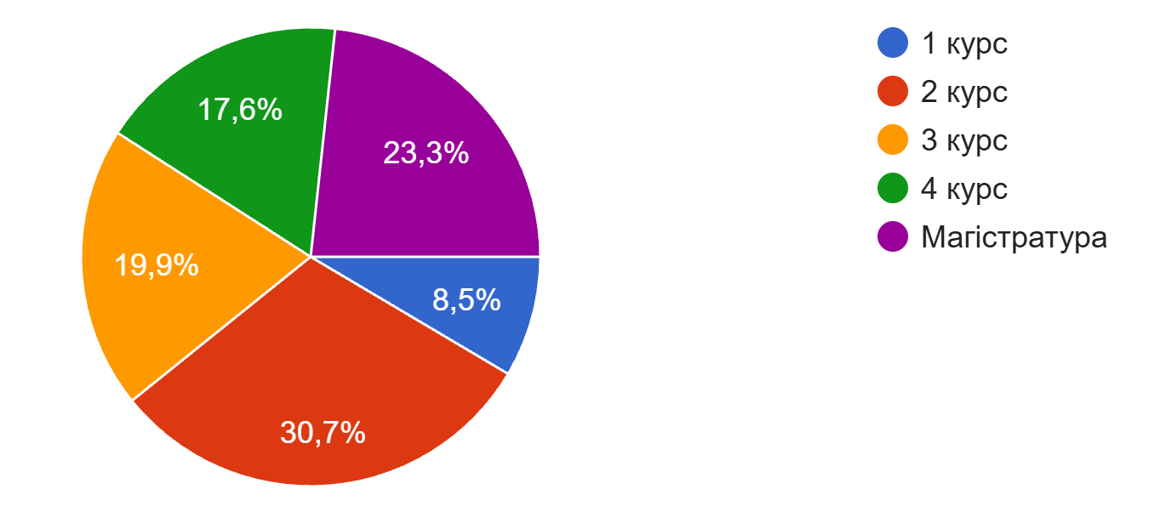
Курс навчання:

Slide 4
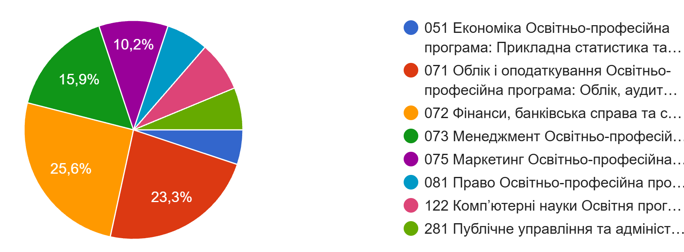
Вкажіть Вашу спеціальність:

Slide 5
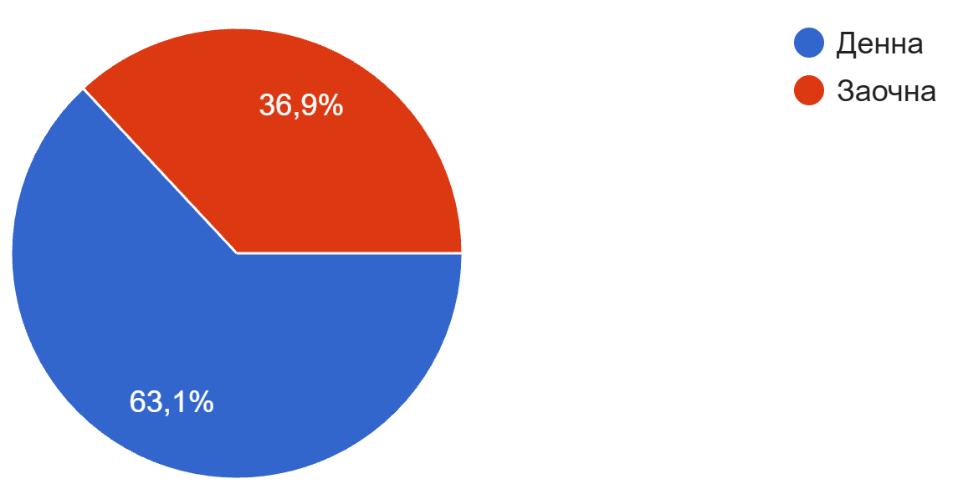
Ваша форма навчання:

Slide 6
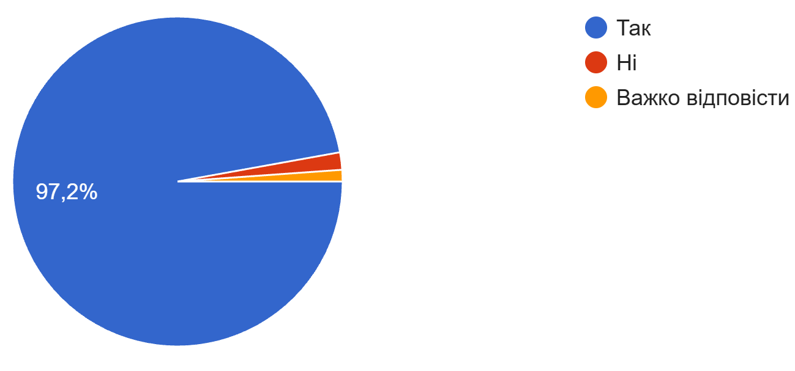
Чи ознайомлені Ви з поняттями «корупція» та «хабар»?

Slide 7
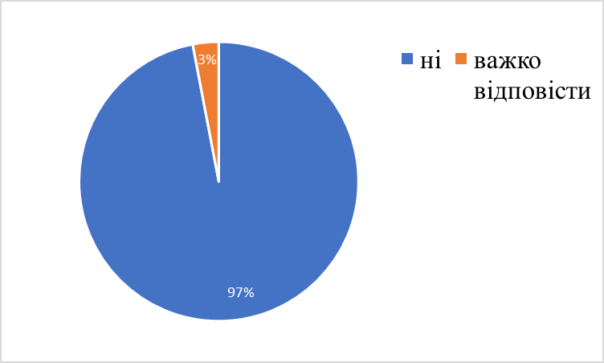
На Вашу думку, чи присутня корупційна складова в Академії?

Slide 8
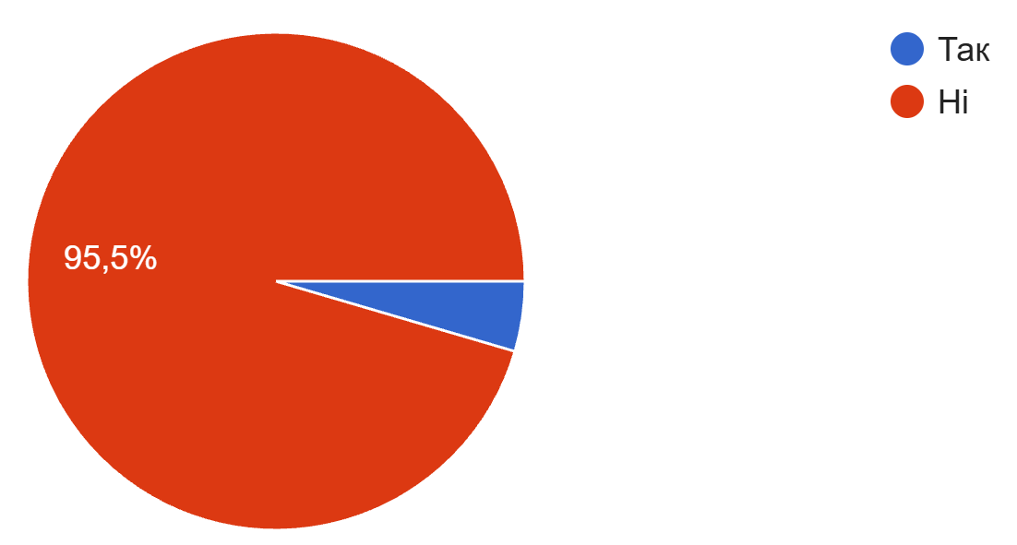
Чи відомі Вам факти порушення антикорупційного законодавства працівниками Академії?

Slide 9
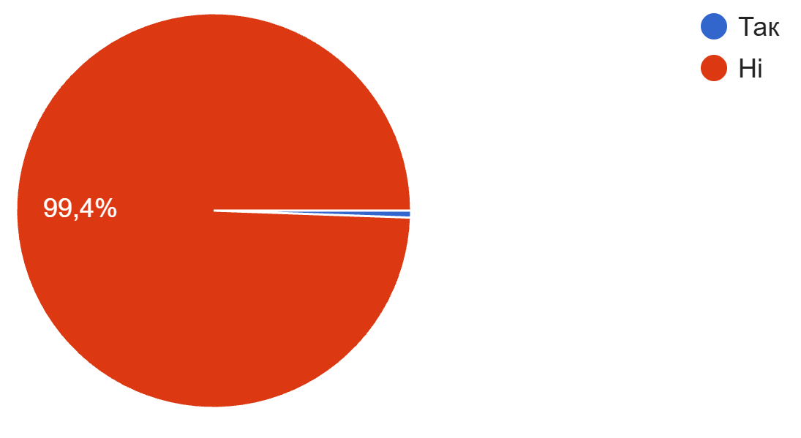
Чи стикались Ви особисто з корупцією в Академії?

Slide 10
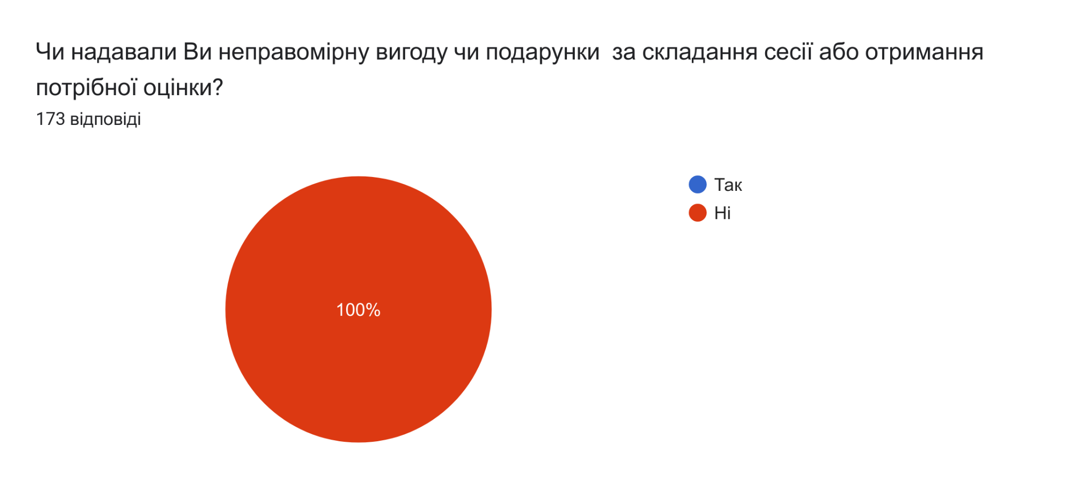
Чи пропонували Вам за певну винагороду успішне складання сесії або отримання потрібної оцінки?

Slide 11
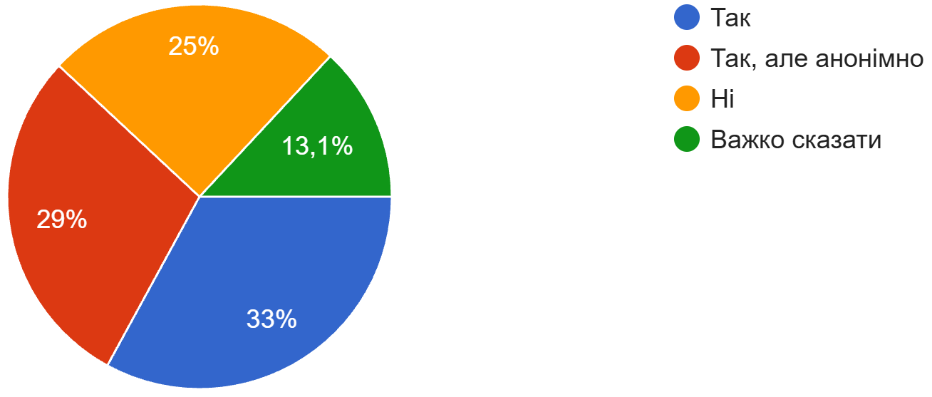
Чи готові Ви повідомити керівництво про факти корупції в Академії?

Slide 12
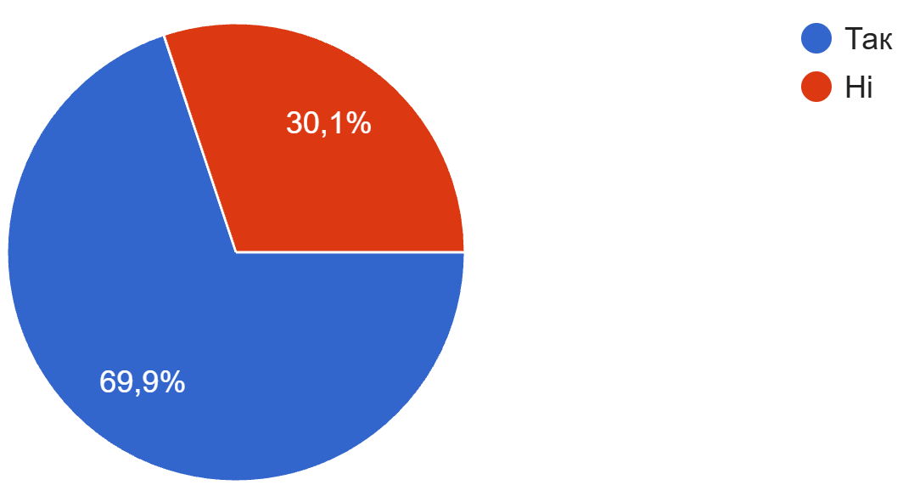
Чи знаєте Ви, куди звертатися, якщо вам відомо про факт порушення антикорупційного законодавства в Академії?

